Slide 1
第五次课
连续时间系统的模拟
数字电路的测试与装配
任课教师：常玉梅
E-MAIL：changym@njupt.edu.cn

Slide 2
一、Multisim 用于连续时间系统的模拟
（1）连续时间系统的模拟的基本概念
求解系统响应的问题，实际上就是求解微分方程的问题。这些实际系统可以是电的或非电的物理系统，也可以是社会、经济和军事等非物理量系统。模拟装置可以与实际系统的内容完全不同，但是两者的微分方程完全相同，输入输出关系即传输函数也完全相同。
通过对模拟装置的研究来分析实际系统，最终达到一定条件下确定最佳参数的目的。对于那些用数学手段较难处理的高阶系统来说，应用系统模拟就更为有效。

Slide 3
（1）连续时间系统的模拟的基本概念
在电学中，系统的模拟就是用由基本运算单元电路组成的模拟装置来模拟电的实际系统，模拟装置的激励和响应都是电物理量。
在Multisim软件中，其模拟器件库提供了积分器、微分器、加法器、乘法器、除法器、比例放大器等模块可简便、有效地用于构成系统模拟电路，实现系统仿真分析。

Slide 4
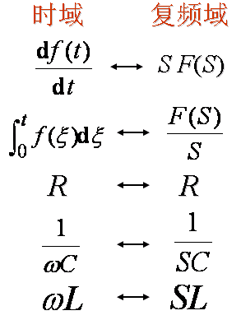
（2）拉普拉斯变换(Laplace Transform)
拉普拉斯变换分析法是分析连续、线性、时不变系统的有效工具。它将时域的微分方程运算转换为复频域的代数运算，再通过拉普拉斯反变换得到系统的时域解。这使得求解复杂的系统响应变得相对简单。
在零状态初始条件下，时域和复频域有如右表最基本的对应关系：

Slide 5
（3）Multisim 用于系统模拟的基本方法
①在零状态求出系统复频域的传输函数
(a)由系统的微分方程经过拉氏变换求得。如：已知描述系统的微分方程为：
试求该系统的系统传输函数H(S)。
解：将微分方程两边取拉氏变换得

Slide 6
(b)由时域系统的冲击响应求拉斯变换而得到。上题，应用时域求解微分方程，可得系统的冲击响应为：

Slide 7
(c) 对于具体电路，系统传输函数可以用零状态下的复频域等效电路模型求得。
试求下图所示电路的系统传输函数H(S)：
R₁
R₁
X (t)
R₂
L
C
Y (t)
X (S )
R₂
1
SL
Y (S )
SC
图a 时域电路模型 图b 复频域域电路模型

Slide 8
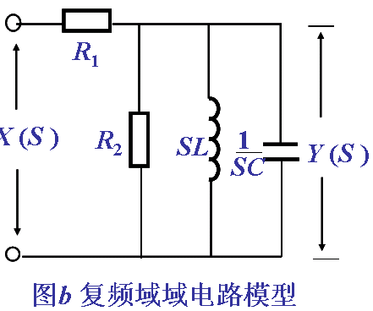
电路的零状态复频域模型如上图(b)，系统传输函数H(S)：

Slide 9
② 把传输函数化成Multisim 所需的标准形式:
(A) 算子S 在分子的幂次不高于分母的幂次。
(B) 因需用积分器仿真，算子S 应化成1/S。
(C) 分母的常数项化成 1。

Slide 10
③运用Multisim的模拟器件库中的积分器、比例放大器、加法器等模块组构系统模拟电路。应遵循以下几个原则:
(1)系统模拟电路输入端必用加法器模块对输入信号和反馈信号求和，加法器输出送积分器模块
(2)根据S 的最高幂次n，取出n个积分器模块串接。
(3)算子S的系数使用比例放大器模块
(4)传输函数H(S)的分子是输出项，分子中各项比例放大器模块的输出用加法器求和后成为系统输出。分母是负反馈项，其系数正、负异号后送输入端加法器。
(5)分母中为1的常数项不用任何运算模块

Slide 11
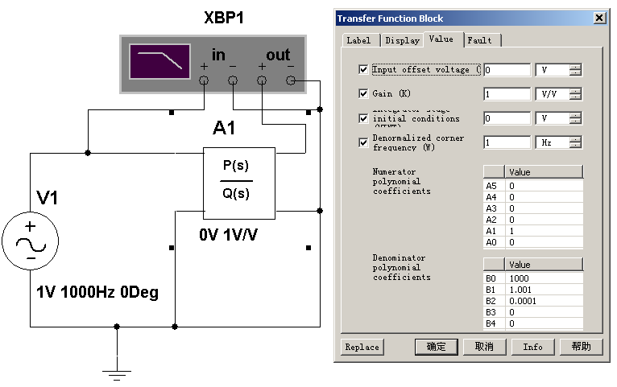
④直接运用Multisim的模拟器件库中的传输函数模块进行系统模拟: 调用模拟器件库中的传输函数模块，按照式1设置分子分母相关参数。其中B₅～B₀是分母的各项系数，A₅～A₀是分子的各项系数。

Slide 12
二、教材P17：图2-14 RC低通电路
时域电路： 复频域电路：
1kΩ
1kΩ
1kΩ
1kΩ
C
C
V₁
1μF
1μF
V₂
V₁(S)
V₂(S)
传递函数：
最高次幂为2，因此需要2个积分器
分子的幂次为2，因此输出项是第二个积分器的输出乘以放大器系数，然后输出
加法器的反馈端要改负号

Slide 13
三、教材P17：图2-15 二阶带通电路
时域电路： 复频域电路：
L
5.6mH
0.1μF
R
R
V₁
V₂
V₁(S)
V₂(S)
20Ω
20Ω
传递函数：
最高次幂为2，因此需要2个积分器
分子的幂次为1，因此输出项是第一个积分器的输出乘以放大器系数，然后输出
加法器的反馈端要改负号

Slide 14
四、思考题
1、填空
a、理想的正弦波只有基波 ，而无 谐波 分量，如果能测出谐波分量，说明正弦波已有 失真 。
b、单位冲激信号的傅里叶变换等于 1 ，其频谱称为 均匀谱（白色谱） 。
c、周期信号的频谱有三个特点：离散性、谐波性、收敛性。
d、连续非周期信号的频谱是连续（连续、离散）非周期（周期、非周期）
e、非正弦周期信号的谱线是 离散 的，其中角频率间隔为 2πf ，且只存在于2πf的整数倍上。

Slide 15
f、采用Multisim软件对正峰值为4V、负峰值为－4V、频率为1kHz、占空比为20％的矩形波进行单边频谱分析，可知，其直流分量为 负 （正、负）值，谱线包络的第一个零结点位置为5kHz，有效频带范围内谱线有 4 条。当增大矩形波占空比后，其谱线包络的主峰高度 增高 （增高、降低），有效频带宽度 减小 （增大、减小），有效频带范围内高次谐波数目 减少 (增加、减少)。

Slide 16

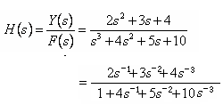
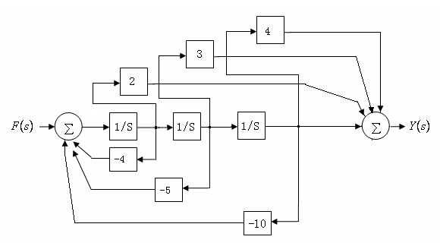
2、画出下面传输函数的系统模拟框图
解：

Slide 17
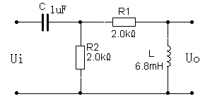
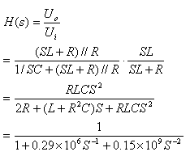
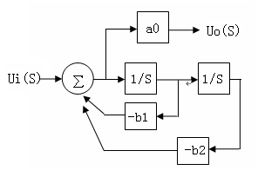
3、写出传输函数，画系统模拟框图。
解：

Slide 18
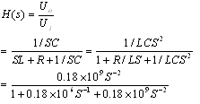
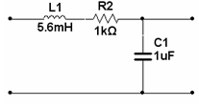
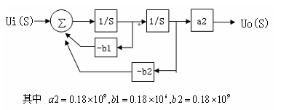
4、写传输函数，画系统模拟框图
解：

Slide 19
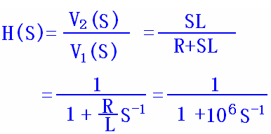
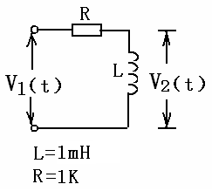
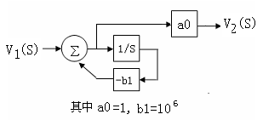
4、计算下图电路的电压传输函数H(S)（V1(t)输入，V2(t)输出），并画出系统模拟框图。

Slide 20
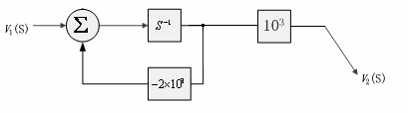
5、写出图一阶电路的传输函数，画出系统模拟框图。
解：

Slide 21
数字单元电路实验基础知识
一、实验箱数电实验部分

Slide 22
实 验 箱 电 源
单电源加“+12V”，双电源加“±12V”
以万用表测量值为准！
左上角
电源输出接口
电源开关
如果电源指示灯灭，可能的原因有：
A、外接电源错误；
B、电源输出短路；
C、内部电源损坏。

Slide 23
实 验 箱 电 源
右半部分布
标注“+5V”的插孔已经和电源的“+5V”连接。
标注“GND”和“地”的插孔已经和电源的“GND”连接。

Slide 24
实 验 箱 信 号 源
右下部
使用前
需短接

Slide 25
逻 辑 电 平 显 示
中上部
逻辑电平显示：输入高电平：发光二极管亮
输入低电平：发光二极管灭。
不能用于测量电路中电平的高低！
需要测量时请用万用表或示波器。

Slide 26
数 码 管 显 示
中上部
使用前
需短接
4位动态显示：数据信号“DCBA”高电平有效，
数码管从左到右依次为W1～W4 ，
低电平有效。
1位静态显示：数据端高电平有效，
公共端已连接。

Slide 27
点 阵 显 示
右上角
使用前
需短接
5×7点阵显示：L1—L5，H1—H7输入高电平有效。

Slide 28
数 字 电 路 接 线 区
左中部
右中部
“+5V”和“GND”
之间接有0.1uF电容。
数字集成电路接线区提供：
40脚锁紧座1个，
20脚DIP插座1个，
16脚DIP插座4个，
14脚DIP插座3个。

Slide 29
外接仪器接线柱
两侧
连接外部仪器：
信号发生器
示波器
毫伏表
等

Slide 30
实验箱使用注意事项
（1）外部12V直流电源接入实验箱时，必须检查电压值和极性无误。实验中暂不用电源时，只需将实验箱上的“电源开关”关断，不必关断外部的直流电源。
（2）合上“电源开关”后应检查电源指标灯是否点亮，如果使用了负电源则还应检查负电源的指标灯，当电源指示灯不亮时，应查明原因。

Slide 31
实验箱使用注意事项
（3）将集成电路插入插座时，必须将集成电路的缺口朝左且管脚与插座对准，如果管脚出现歪斜则应先将管脚用镊子校正，然后再插入插座。否则，将造成集成电路管脚与接线插座旁的管脚号标注不一致或遗漏管脚。
（4）起拔集成电路时，应该用起子或镊子从集成器件与插座之间插入，将器件轻轻地并保持平衡撬出。否则，极易将集成电路的管脚弄弯或损坏。

Slide 32
二、TTL集成电路使用常识
（一）实验室使用的TTL集成电路
TTL：晶体管－晶体管逻辑电路
74LS× × × 或 74HC× × ×
74：民品 54：军品
× × × 数字序号
LS：低功耗肖特基TTL，静态功耗大，扇出能力较强。
HC：高速CMOS系列，静态功耗低，扇出能力较弱。
教材《电工电子实验技术（上册）》P88~P90有详细介绍

Slide 33
（二）TTL数字集成电路使用规则
1、管脚
常用TTL数字集成电路的管脚排列可查《电工电子实验手册》P84~P94，并附有功能表。
使用时请注意：
A．管脚图中半圆形符号在左侧，必须将集成电路背部（印有字符）的缺口也朝左时管脚图中的管脚编号才与集成电路实际管脚编号一致，否则，将造成两种管脚号标注不一致。
16 15 14 13 12 11 10 9
74LS161
1 2 3 4 5 6 7 8

Slide 34
TTL数字集成电路使用规则
通常集成电路背部（印有字符）的缺口朝左时，左下脚为1脚、左上脚为最大脚号（也是接电源的Vcc脚）、右下脚为接电源GND脚。
在大多数电路原理图中不画出Vcc脚和GND脚，实际使用时，必须在左上脚与右下脚间接入5V直流电源，且不可接错极性。

Slide 35
2、 TTL工作电源
TTL器件对电源电压要求很严，电源电压(Vcc与GND之间)为+5±0.5 V，超过这个范围将损坏器件或功能不正常。TTL电路的静态电流相当可观，应使用稳定的、内阻小的稳压电源，并要求有良好的接地。
TTL器件的浪涌电流流进电源，其电源内阻会产生电压尖峰，这在电路系统中可以产生较大的干扰。因此有必要在电源接入端接几十μF的电容作低频滤波，每隔5～10个集成电路在电源和地之间加一个0.01μF～0.1μF的电容作高频滤波。

Slide 36
3、管脚连接中须注意的问题
输出脚
输出端决不允许直接接+5V电源或接地。除集电极开路输出和三态输出电路外，输出端不允许并联使用，否则引起逻辑混乱，甚至损坏器件。
输出高电平V_{OH}>2.5V，输出低电平V_{OL}<0.4V
输入脚
所有输入端的输入电压的允许范围为+5V～－0.7V。若大于上限值，多发射极晶体管的发射结可能击穿；低于下限值时，衬底结可能导通。这些都将影响电路正常工作，甚至损坏器件。

Slide 37
管脚连接中须注意的问题
正常工作情况下输入高电平5V>V_{IH}>2.5V，输入低电平0V<V_{IL}<0.8V
所有输入端应按逻辑要求接入电路，不要悬空处理，否则易受干扰，破坏逻辑功能。与门和与非门的多余输入端应接高电平或并联使用（当前级驱动能力较强）。或门、或非门，多余输入端应接低电平或接地。
控制脚（置“0”、置“1”、使能等）
控制脚不能悬空不用，都应根据功能要求连接相应电平/管脚/信号。

Slide 38
数字电路调测
（三）数字单元电路实验基础知识
1、静态测试
静态测试就是用人工的方法逐步改变输入变量，同时测试相应的输出。这种方法速度慢，一旦送入输入并保持变量后，被测电路在测试过程中不发生变化，故称其为静态测试法。这种测试方法适用于验证中、小规模集成电路的好坏和测试输出输入变量不多、状态不多的逻辑电路。

Slide 39
组合电路的静态测试（1）
用静态法测试组合电路时，实验箱的K1~K8提供所需输入逻辑电平，分别由K1~K8自复键控制，每按一次键，输出电平在“1”或“0”之间转换一次。
电路的输出信号送实验箱上L1～L8，与它们对应连接的8个发光二极管（被测输出信号为高电平）或不亮（被测输出信号为“0”或“高阻”）。
按照电路的真值表或功能表依次改变输入逻辑电平并逐项核实输出状况即可完成静态测试。

Slide 40
组合电路的静态测试（2）
静态测试时输入信号是逐个改变的，输入变化很慢，显示的输出信号是输入电平稳定后的情况。与实际工作时的输入变化速度不同。所以，静态测试的条件与实际工作的条件不同，测试结果与实际情况也可能不同。
当输入信号变化很快时，如果电路因器件延迟而产生了“竞争”或“冒险”现象，由于“竞争”或“冒险”产生的“毛刺”是非常窄的脉冲，用发光二极管是无法显示出来的。静态测试不能测出电路的“竞争”或“冒险” 。

Slide 41
时序电路的静态测试法
时序电路的静态测试法与组合电路测试相似。
时序电路的输入信号对电路的影响，不但有逻辑电平的高低，且很多时序电路是靠输入信号的前沿或后沿来触发的。测试时序电路时，对边沿有要求的输入端必须输入一个脉冲信号，以便得到需要的前沿或后沿。
实验箱上提供了单脉冲信号，K9为单脉冲输出信号，静态输出为“0”，每按一次K9键。对应插孔输出一个脉宽为50ms的单个矩形脉冲。一般将此单脉冲信号作为时序电路的CP信号。

Slide 42
静态测试注意事项
由于时序电路的输出状态较多，
如一个16位计数器共有2¹⁶＝65536种状态值，若要一一测试显然是不可能的。遇到这种情况时，一般可将一个16位计数器分为两个8位计数器分别进行测试，每一个8位计数器的输出状态有2⁸＝256个，两个计数器共有512个，当两个计数器测试均正常时再将两个计数器合为一个，这时，主要测试第8位计数满后向第9位的进位情况，如果进位正常，则可以认为整个计数器正常。
如果能在设计时就将电路状态进行划分，则可以给测试带来很大的方便。设计时将数字电路划分为若干模块，是数字电路可测性设计的一个重要方法。

Slide 43
1、动态测试
静态测试的测试效率较低，而且电路的某些与动态特性相关的逻辑现象(如“冒险”、“竞争”)难以测出。动态测试可以弥补静态测试的不足。
动态测试：测试用的输入信号是一个自动产生并且不断变化的逻辑电平值，输出信号也是一个不断变化的逻辑电平值，整个测试始终处于变动状态，故称这种测试方法为动态测试

Slide 44
组合电路的动态测试法（1）
组合电路动态测试法的思路是采用穷举法。即由合适的信号源事先编辑好一组测试码，该组测试码涵盖了输入信号所有状态组合。
实验时，该信号源自动顺序输出该组测试码，同时用示波器观测输入与输出波形的关系，两者的关系应该符合真值表要求。

Slide 45
组合电路的动态测试注意事项
示波器一般只有双踪，测试多个波形关系时有一些特定的操作要求，一般需用逻辑分析仪。
如果输出端F的波形不正常，可以逐个写出信号传输路径中各个门电路输出端的真值表，用示波器测量各点波形并与真值表对照。如果与真值表不符，即可判断出故障所在。
由于示波器的屏幕较小，分辨率也有限，可显示的信号长度有限，如果输入信号数量较多，信号序列较长(如8个输入信号的测试序列长达28＝256个)，而示波器上最多能显示出几十个信号周期的长度，这种情况正是数字电路的测试难点所在。因此，在测试长序列信号时，一般要采用数字式存储示波器或逻辑分析仪。

Slide 46
时序电路的动态测试
时序电路动态测试一般要求提供一个时钟信号CP ， CP由实验箱上的连续脉冲信号提供，用示波器观测各个被测点的波形。
有一些时序电路不但需要时钟信号，而且需要多种控制信号。例如，移位寄存器等电路除需要时钟外还需要置数控制、位移控制、加减计数方式控制等多种输入信号，如果也用穷举法产生所有控制功能端的组合测试信号，则会使测试码非常长，以致用示波器无法观测一个完整的测试序列信号。

Slide 47
时序电路动态测试的注意事项
当时序电路的数据控制等外部输入信号较多时，用穷举法提供动态测试信号比较困难。应采用静态与动态相结合的方法，即用静态方式给出某些输入的数据和控制信号(如置数、位移控制等)，在给定的各种控制状态进行动态测试。
当需要用示波器同时显示两个波形时，应正确选择示波器的“触发信源”，应选用周期最长的（边沿最少）一路信号作为内触发信源，并调节电平旋钮。通常这样就可正确稳定地显示出两个被测波形。

Slide 48
电 路 图 绘 制
电路符号绘制要求 P2
1、布局要求
2、符号的绘制要求
符号方向
内含多个单元电路的小规模集成电路符号画法
中、大规模集成电路符号的画法
管脚标号方法及其重要性
元件的编号和型号的标注
3、导线的画法：
方向 交点 端点
4、信号名称的标注

Slide 49
电 路 图 绘 制
电路图绘制注意事项
不可画成连线图，否则无法表述逻辑关系，无可读性。
电源和地线管脚和连线可以略去。
长线可以通过加网络名的方式连接。
必须注明管脚号、元件编号和元件型号，否则无法装配和调测。

Slide 50
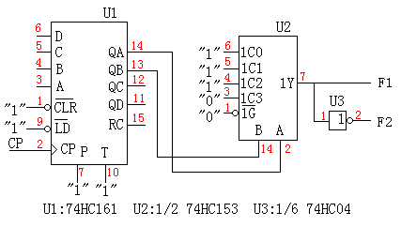
电 路 图 绘 制
电路原理图的正确画法——原理图
预习报告中必须标明管脚号！
电源、地脚在原理图中不需要注明，但是实际电路中必须接！

Slide 51
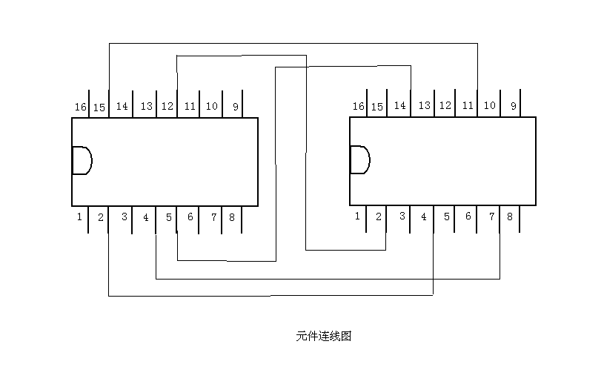
电 路 图 绘 制
！！！电路原理图的错误画法——连线图

Slide 52
数 字 电 路 装 配
布局要求
按照功能模块集中
按信号传输方向安排功能模块
芯片缺口统一向左
显示电路放在上方，接口电路左侧，
设置测试点

Slide 53
数 字 电 路 装 配
布线要求
首先接好芯片电源线和地线
就近原则，实验箱内部有0.1UF滤波电容。
导线颜色
电源线：红色（暖色） 地线：黑色（冷色）
不同种类信号线用颜色区分，如使能端，输入端、输出端等
相邻同类信号线用不同颜色区分，如Q0~Q3
为了更换方便，导线不要跨越集成电路。

Slide 54
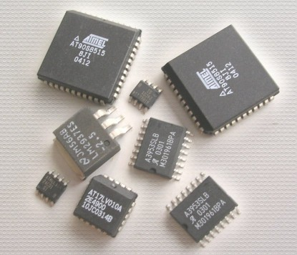
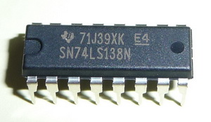
数 字 电 路 装 配
集成电路芯片
1脚标记
左下角为1脚
芯片型号
1

Slide 55
数 字 电 路 装 配
元件的正确插入和拨出方法
* 必须用镊子起出元件，绝不可用手直接拔出
* 元件缺口必须朝左
* 在插座够用情况下集成电路的管脚数与插座
管脚数一致
引出测试点
除万用表外，避免测试仪表的连线直接与元件管脚连接，应该用导线将被测管脚信号引到实验箱的“外接仪表”接线柱上，仪表与接线柱连接。

Slide 56
数 字 电 路 装 配
门电路悬空端的正确处理
与（非）门 并联、接高电平
或（非）门 并联、接低电平
注：理论上TTL电路输入悬空不接为高电平，但
是实际使用中一般不采用，防止干扰。
使能端、控制端必须接；
地址端必须全部接，不使用的根据实际情况接“0”或“1”；
不使用的输出端不接。

Slide 57
数电实验常见故障的分析和排除
这里所说的常见故障不包括因设计不当产生的逻辑功能错误(因设计不当产生的逻辑功能错误应修改设计方案)。
一般数字电路常见故障有：
断路故障
短路故障
集成电路芯片故障。

Slide 58
断路故障
断路故障是指连线(包括信号线、传输线、测试线、焊点、连接点)断路产生的故障。
这类故障产生的现象比较明显，一般显现出相关点无规律的电平，例如：芯片电源连接端无电压；信号输入端无脉冲电压等等。
检查这类故障的方法是用“0”、“1”判断法，如设线路通为“1”，断为“0”。操作时可用万用表、逻辑笔或者示波器(配合测试信号)从源头沿一定路径逐段查寻，不难发现故障点。

Slide 59
短路故障
短路故障是指连线或连线点短路造成电路出现异常的现象。
例如：电源正端和地短路会造成电源电压为零；局部逻辑线混连，会出现逻辑混乱错误。有的短路故障比较隐蔽，需要耐心仔细分析和耐心寻找才能发现。
最常用查找短路故障的方法是：将电路断电后用万用表的欧姆档测电阻值，若发现电路中无直接电气连接的两节点之间电阻值为零（或极小），可判为短路。

Slide 60
集成电路芯片故障
集成电路芯片故障是指集成电路芯片的功能不正常。这类故障的特点或是：
集成电路烫手；
集成电路电源端的电压过低；
芯片的输入端有规定的逻辑电平而输出没有正确的逻辑电平。
通过用手触摸，或是测量电源管脚的直流电压，或是输入逻辑信号进行测试就可发现故障点或可疑点。之后，更换可疑集成电路芯片，再测电路进行判断。
由于芯片的管脚折断或折弯而未能插入实验板引起的故障往往体现在芯片的逻辑功能不能实现，这种故障需要进行仔细查找才能找到。

Slide 61
集成电路芯片故障
当怀疑芯片坏了时，对于SSI或功能简单的MSI，可以通过测试它的逻辑功能，迅速做出判断。检查时，一般需要将被查对象从电路中分离出来，即将其输入、输出同其他电路断开，再根据其逻辑功能进行检查。
例如，检查一个多输入“与非”门，当其输入全“1” 时，输出应为“0”；如果有一个输入端为“0”，则输出为“1”。通过检查如果不符合上述情况，就说明该门已经损坏
例如，在检查8选1数据选择器时(使能端确已接好)，使地址输入分别为000～111，看输出是否分别与D0～D7相同，即可做出判断。对于复杂的MSI或LSI，可以用专用的集成电路测试仪来进行测试。

Slide 62
4、检查电路的一般方法
对于组合电路，主要检查输入、输出信号之间的逻辑关系是否能得到实现。
对于时序电路，应首先检查时钟信号是否加上，以及是否满足电路对时钟的要求（时钟脉冲频率、高低电平、上升下降时间等）；再查使能端、清零端、置位端(不能悬空，避免引入干扰)是否按要求接好。然后按照电路的逻辑功能，分别检查各级电路的输入、输出关系引脚，用示波器（置DC偶合）看电压是否正常。

Slide 63
检查电路的一般方法
在检查电路时，应按照电路的逻辑功能进行推理分析，一步步缩小故障范围，最后找出故障加以排除。这样查错的方法，比盲目地反复检查布线要迅速、可靠得多。
对于有故障的多级电路，为了减少调测工作量，可先把可疑的范围分作两个区，通过检测，判定前后两个部分究竟哪一部分有故障；然后再将有故障的部分继续进行对分检测，直到找出故障为止。

Slide 64
检查电路的一般方法
对于CMOS电路要预防锁定效应。CMOS电路特有一种失效模式——锁定效应，也称作可控硅效应，这是器件的固有的故障现象。其原因是由于器件内部存在正反馈。消除了正反馈形成条件，即可预防锁定效应。正反馈形成条件可能是下述情况之一：
输入信号电压高于VDD或者低于VSS；
用手触摸输入引脚；
加直流信号和脉冲信号的顺序不正确。
断开电源，稍后重加电源并纠正错误的操作方法可消除锁定效应

Slide 65
检查电路的一般方法
在实验中完全不出故障是不可能的。要求我们做到：
实验前准备充分，实验时操作细心，将故障减少到最低限度。
出现故障时应开动脑筋，自觉应用所学知识，仔细分析，认真检查，积累经验，不断提高解决问题的能力。

Slide 66
组合逻辑电路实验提示
一、P171—1 测试74LS00与非门的逻辑功能
74LS00是四2输入与非门(管脚图)
测试时Vcc与GND间接通5V电源（14脚接+5V，7脚接地），
作静态测试：4个与非门的8个输入端分别依次接实验箱K1~K8，4个输出端分别依次接实验箱L1~L8中的4个。按下表检测其逻辑功能：
输入 |  | 输出 | 输入 |  | 输出 | 输入 |  | 输出 | 输入 |  | 输出
1脚 | 2脚 | 3脚 | 4脚 | 5脚 | 6脚 | 9脚 | 10脚 | 8脚 | 12脚 | 13脚 | 11脚
0 | 0 |  | 0 | 0 |  | 0 | 0 |  | 0 | 0
0 | 1 |  | 0 | 1 |  | 0 | 1 |  | 0 | 1
1 | 0 |  | 1 | 0 |  | 1 | 0 |  | 1 | 0
1 | 1 |  | 1 | 1 |  | 1 | 1 |  | 1 | 1

Slide 67
二．P171—5：设计一数字锁逻辑电路，该锁有三个按钮A、B、C，当A、B、C同时按下，或A、B同时按下，或只有A或B按下时开锁，如果不符合上述条件应发出报警。
设开锁成功F1=1，绿灯亮。开锁不成功报警F2=1，红灯亮。其余情况F1=0，F2=0。
注意题意中隐含的条件：不开锁（不按任何键）时，即不开锁成功，也不报警。
根据题意列出真值表
根据真值表写出逻辑表达式，化成与非式
画出电路原理图，标注器件型号、管脚号
搭电路，检查无误后作静态测试：
A、B、C分别依次接实验箱K1~K8中的任意3个，F1、F2分别接实验箱逻辑电平显示中的2个。检测其逻辑功能是否与真值表一致

Slide 68
三．P171—6* 有一组逻辑电路如图7.4.8所示。 （1）试用示波器来判断是否存在、险象的类型及出现的条件。 （3）换用修改逻辑设计的方法来消除所出现的险象，并验证。
逻辑险象（冒险）：数字电路中出现了违背真值表所规定的逻辑电平
逻辑冒险：输入信号所经路径不同而引起的冒险
功能冒险：多个输入信号同时变化的瞬间，由于变化的快慢不同而引起的冒险

Slide 69

判断逻辑险象
当逻辑函数中出现下列结果时将出现逻辑险象：
AB
0－1－0型险象
1－0－1型险象
00 01 11 10
C
0
0
0
1
0
1
1
1
1
0
由卡诺图可见原逻辑表达式F=AB+A’C（黑色所圈）出现了 “相切”的卡诺圈（红线处），相切部分未被另外卡诺圈包围，即可断定存在逻辑冒险。
卡诺图中增加一个绿线所圈的“搭接块” （即逻辑表达式中的多余项），可消除逻辑险象，于是F=AB+A’C+BC。

Slide 70
判断功能冒险：
在卡诺图中：
有两个或两个以上变量变化
变化前后函数值相同
若不变的输入组成的乘积项所圈的卡诺圈中有“1”也有“0”，则存在功能冒险，若取值相同，则无功能冒险
例1、ABC从011变为110，B是不变的变量，函数值为1，圈乘积项为B的卡诺圈，圈中有“1”也有“0”，则存在功能冒险
例2、 ABC从001变为111，C是不变的变量，函数值为1，圈乘积项为C的卡诺圈，圈中有“1”也有“0”，也存在功能冒险
AB
00 01 11 10
C
0
0
0
1
0
1
1
1
1
0

Slide 71
消除逻辑险象
增加多余项，可消除逻辑冒险
输出端加滤波电容，可消除逻辑冒险和功能冒险
加取样脉冲，可消除逻辑冒险和功能冒险

Slide 72
数据选择电路实验提示
一、P176-1
逻辑功能表
选通 | 输入 选择 |  | 数据输入 |  |  |  | 输出
S | A1 | A0 | D0 | D1 | D2 | D3 | W
1 | X | X | X | X | X | X | 0
0 | 0 | 0 | 0 | X | X | X | 0
0 | 0 | 0 | 1 | X | X | X | 1
0 | 0 | 1 | X | 0 | X | X | 0
0 | 0 | 1 | X | 1 | X | X | 1
0 | 1 | 0 | X | X | 0 | X | 0
0 | 1 | 0 | X | X | 1 | X | 1
0 | 1 | 1 | X | X | X | 0 | 0
0 | 1 | 1 | X | X | X | 1 | 1
测试74LS153的逻辑功能
按右侧逻辑功能表进行静态测试
输入接K1~K7，输出接发光二极管

Slide 73

二、176-2
用74153设计一个一位全加器，写出设计过程，并用实验验证。
一、设计思路
输入：A-本位被加数，B-本位加数，C-低位向本位的进位
输出：S-本位和，T-本位向高位的进位
输入 |  |  | 输出
A | B | C | T | S
0 | 0 | 0 | 0 | 0
0 | 0 | 1 | 0 | 1
0 | 1 | 0 | 0 | 1
0 | 1 | 1 | 1 | 0
1 | 0 | 0 | 0 | 1
1 | 0 | 1 | 1 | 0
1 | 1 | 0 | 1 | 0
1 | 1 | 1 | 1 | 1
画S卡诺图：
真值表：
BC A | 00 | 01 | 11 | 10
0 | 0 | 1 | 0 | 1
1 | 1 | 0 | 1 | 0
降维：
B
A
0
1
0
C
C
1
C
C

Slide 74
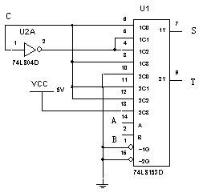
实验提示
画出电路原理图，标注器件型号、管脚号。
画C卡诺图：
BC A | 00 | 01 | 11 | 10
0 | 0 | 0 | 1 | 0
1 | 0 | 1 | 1 | 1
降维：
B
A
0
1
0
0
C
1
C
1

Slide 75
实验提示
在实验箱上搭电路：
在实验箱上集成电路插座上插入74153等芯片，缺口朝左，管脚与插口一一对齐，勿遗漏或折弯管脚，根据电路图接线。
管脚与管脚之间注意核对脚号，连线勿插错。输入A、B、C分别接实验箱K1~K8中的任意3个。
输出S、T接实验箱逻辑电平显示中的任意2个
集成电路左上管脚连接+5V，右下管脚连接GND

Slide 76
实验提示
电路检查无误后合上实验箱的电源开关，通电作静态测试：
按照真值表的顺序依次按动连接A、B、C的开关（为电路提供000~111的输入信号）
同时观察输出S、T的发光二极管的亮、灭情况（高电平亮， 低电平灭）。其逻辑功能应与真值表完全一致。
若结果有误，可用万用表直流电压档（或示波器置直流耦合）逐个测量各管脚的输入、输出关系是否正确。静态测试时集成电路输出端高电平≥3.5V、低电平≤0.5V。据此判断故障所在。

Slide 77
三、P176-4
试用74LS153或74LS151实现函数
1、设计思路：
此题可理解为产生序列信号F=10001100。
可用单片74LS151或单片74LS153（需级联，增加反相器和二输入或门各一个）实现。数据输入端预置D₀ = D₄ = D₅=“1”，其余为零。

Slide 78
2 调测
可作静态测试，数据选择器的地址端接实验箱的K1~K8任3个插孔，输出送逻辑电平显示发光管任1个插孔。按动与输入插孔相连的3个开关（000~111），检查、核对输出是否满足要求。
动态测试，用74160或74161作模8计数器，为MUX提供地址信号（CP频率为8kHz左右）。用双踪示波器同时观测CP和输出信号，核对其时间关系。

Slide 79
下一次实验
一、数据选择器及应用
二、触发器的应用

